Slide 1
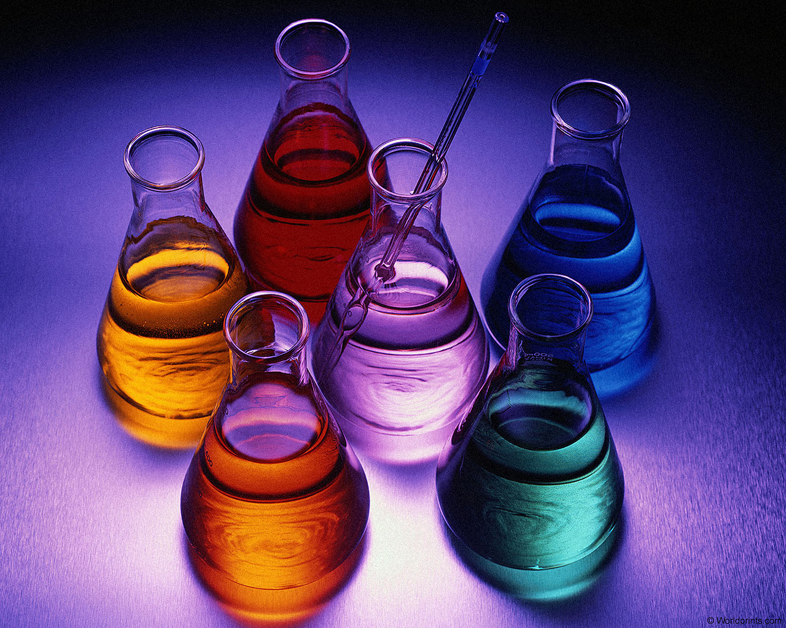
«Растворы, смеси и сплавы»
Способы решения различных видов задач по теме:

Slide 2
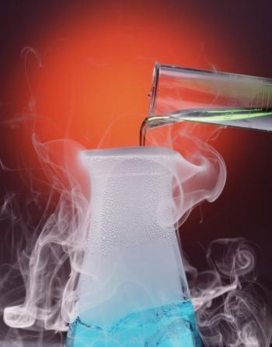
Задачи на повышение концентрации

Slide 3
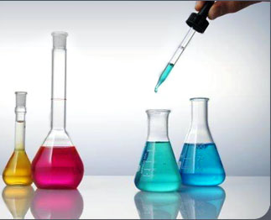
Задачи на переливание

Slide 4
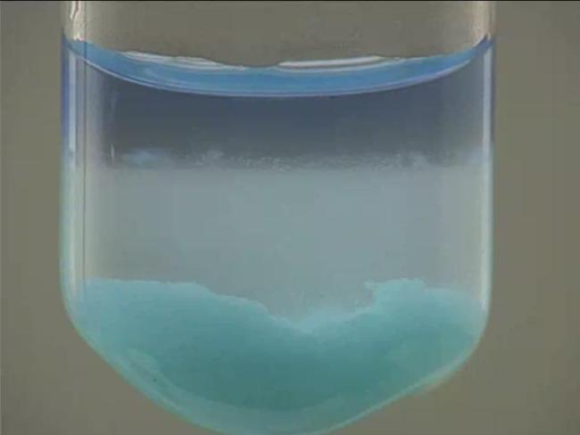
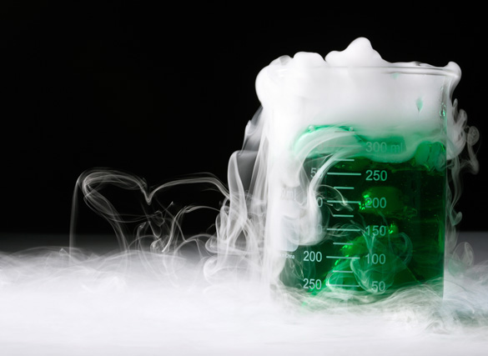
Задачи на смешение растворов различных концентраций

Slide 5
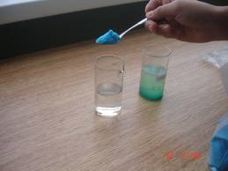
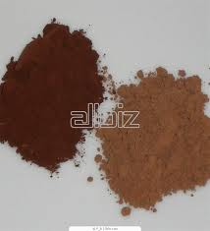
Задачи на высушивание

Slide 6
Задачи на понижение концентрации

Slide 7
Виды задач по теме:
«Растворы, смеси и сплавы»
Задачи на повышение концентрации
Задачи на переливание
Задачи на смешение растворов разных концентраций
Задачи на высушивание
Задачи на понижение концентрации

Slide 8
СПАСИБО ЗА ВНИМАНИЕ

